Slide 1
探究串、并联
电路电压的规律

Slide 2
考考你
1、电压表的作用是 。
2、电压表有 个接线柱，经组合后可有 个量程，分别为 和 ， 它们的分度值分别是 、 。
3、电压表要 联在待测电路的两端。 而且要让电流从 流入，从 流入。被测电压不超电压表的 。

Slide 3
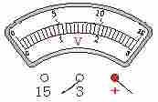

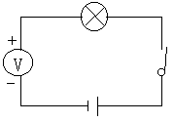




考考你
4、说出A、B、C中用电压表测灯泡电压不恰当的地方。
甲
+
15
3
+
15
3
4.5V
C
乙
A
B

Slide 4
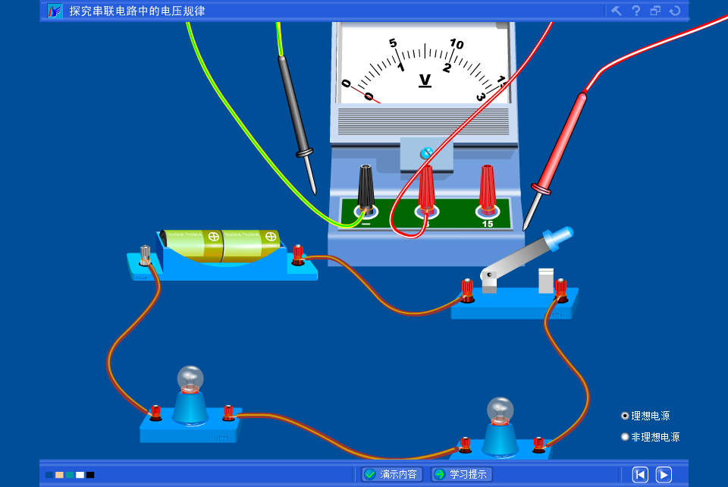

Slide 5
探究串、并联电路电压的规律
一、探究：串联电路电压的规律各点间电压的关系
（一）提出问题：
串联电路中各部分电路的电压与总电压有什么关系。
（二）猜想假设：
串联电路的总电压与各部分电路的两端电压之和相等。
串联电路部分电路两端的电压都相等。
（三）设计实验：

Slide 7
注意：
1、用一节和两节电池各做一次验。
2、接线头不要损坏。
3、接线时，开关要断开。

Slide 8
（四）进行实验：
观测对象 |  | 灯泡L1两端的电压U1/v | 灯泡L2两端的电压U2/v | L1和L2串联后的总电压U/v
测量结果 | 第一次
 | 第二次
（五）分析论证：
结论：
串联电路的总电压等于各部分电路的两端电压之和。

Slide 9
二、探究：并联电路电压的规律
（一）提出问题：
并联电路两端的总电压跟各个支路两端电压有 什么关系。
（二）猜想假设：
并联电路各条支路两端的电压都相等。
并联电路的总电压等于各条电路两端的电压之和 。
（三）设计实验：

Slide 10
（四）进行实验：
观测对象 |  | 灯泡L1两端的电压U1/v | 灯泡L2两端的电压U2/v | L1和L2并联后的总电压U/v
测量结果 | 第一次
 | 第二次
（五）分析论证：
结论：
并联电路各条支路两端的电压都相等。

Slide 11
（六）评估：
1、 操作中有无失误。
2、 实验设计有无不合理的地方。
3、 测量数据和所得的结论是不是可靠。

Slide 12
小结：
1、串联电路的电压规律：
串联电路的总电压等于各部分电路两端的电压之和。U=U1+U2
2、并联电路的电压规律：
并联电路中，各支路两端的电压相等 。U=U1=U2

Slide 13
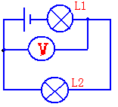
练习
1、现有4节干电池，有关这些电池的说法中，正确的是（ ）
A、每一节干电池的电压都与电池组总电压相同
B、四节干电池都串联时，总电压跟任何一节电池电压一样大
C、四节干电池并联时，总电压等于四节电池的和
D、这四节干电池可组成6v的电源
2、如图所示，电源电压为3v，电压表的示数为1v，则灯泡L1和L2两端的电压分别为（ ）
A 1v、2v B 1v、1v
C 2v、1v D 无法确定

